Slide 1
集合论与图论
-离散数学 1
Set Theory and Graph Theory
刘田 lt@pku.edu.cn

Slide 2
引 言
课程简介
  集合论
  图论
学习安排
  教学要求
  教学安排
  教学资源
2

Slide 3
集合论的主要内容
研究对象：集合、关系、函数、自然数、基数
研究思想：
以逻辑为基础、以集合为工具、表示和构造各种数学对象
研究内容：
  集合的基本概念：集合之间的关系、运算、恒等式
  二元关系：表示、性质、函数、等价关系、序关系
  自然数：皮亚诺系统、自然数的运算、性质
  基数：有穷集与无穷集、基数的比较
  序数：良序、超限归纳法
3

Slide 4
图论的主要内容
研究对象：由顶点和边构成的图
研究思想：
以集合论为基础、以图为工具、为各种二元关系建立模型
研究内容：
  图的基本概念：连通性、矩阵表示、带权图
  欧拉图、哈密顿图：边和顶点的遍历
  树：表示层级组织关系
  平面图：判定、表示、性质
  图的着色：各种调度问题的模型
  独立集、支配集、覆盖集、匹配：各种应用问题
4

Slide 5
集合论的主要模块
集合
基本概念 运算、性质
二元关系
表示、性质等价关系 序关系
函数 自然数
皮亚诺系统
基数序数
集合论 | 基 数 |  | 序 数
 | 自 然 数
 | 函数 | 等价关系 |  | 序关系
 | 二 元 关 系
 | 集 合
 | 基 本 逻 辑
5

Slide 6
图论的主要模块
图论 | 带权图
 | 着色 | 独立、支配、覆盖、匹配
 | 平 面 图
 | 树 |  | 图的矩阵表示
 | 欧拉图 |  | 哈密顿图
 | 连 通 性、连通度
 | 图 的 基 本 概念
图
基本概念连通性
欧拉图、哈密顿图树
图的矩阵表示平面图
着色
独立支配覆盖匹配带权图
6

Slide 7
集合论中的问题
如何给集合下定义？
如何用集合去定义关系、函数、自然数？
如何比较集合的大小？
能否把每个集合的元素依次列举出来？
有没有最大的集合？

Slide 8
图论中的问题
什么是图？有哪些图？图有什么性质？
什么是欧拉图？什么是哈密顿图？
什么是树？如何用矩阵表示图？
什么是平面图？
什么是图的着色？
什么是支配集、独立集、覆盖、匹配？
什么是带权图？

Slide 9
过河问题
一个人带着一只狼、一只羊、一棵白菜要过河，小船一次只能容下一个人和一样动植物。人不在场的时候，狼要吃掉羊、羊要吃掉白菜。问应当如何渡河？
狼=W，羊=G，白菜=C，人=M
(CGMW|) - (CW|GM) - (CMW|G) - (W|CGM) - (GMW|C) - (G|CMW) - (GM|CW) - (|CGMW)

Slide 10

用图来表示问题的解

Slide 11
学习目标与安排
学习要求
  掌握知识体系：基本概念、基本计算、基本证明方法
  强化能力的培养：
获取知识的能力----读书
分析问题解决问题的能力----解题
理论联系实际的能力----联系其它课程或研究课题
成绩评定
  平时成绩：30%，书面作业
  期末笔试：70%

Slide 12
课程进度（1章）
引言（1学时）
预备知识（3学时）
命题逻辑 （1学时）
一阶谓词逻辑 （2学时）
集合的基本概念（4学时）
集合的概念及集合之间的关系 （1学时）集合的运算 （1学时）
基本的集合恒等式 （1.5学时）集合的总结 （0.5学时）

Slide 13
课程进度（2-3章）
二元关系（6学时）
有序对与卡氏积（1学时）二元关系（1学时）
关系矩阵和关系图（1学时）关系的性质和闭包（1学时）等价关系和划分（1学时） 序关系（1学时）
函数（2学时）
函数 （1.5学时）
二元关系与函数的总结 （0.5学时）

Slide 14
课程进度（4-6章）
自然数（2学时）
自然数的定义 （1学时）自然数的性质 （1学时）
基数、序数（2.5学时）
集合的等势、有穷集与无穷集（1学时）
基数、基数的比较（1学时）
序数简介（0.5学时）
集合论总结复习（1.5学时）
集合论的总结（0.5学时）集合论习题课（1学时）

Slide 15
课程进度（7-10章）
图（4学时）
图的基本概念（1学时）通路与回路（1学时）
连通性与连通度（2学时）
欧拉图、哈密顿图（2学时）
欧拉图（1学时）
哈密顿图（1学时）
树、图的矩阵表示（2学时）
树（1学时）
图的矩阵表示（1学时）

Slide 16


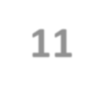

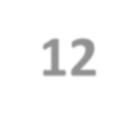
课程进度（11-12章）
平面图（4学时）
平面图的概念（1学时）
欧拉公式与平面图的判断（1学时）
对偶图、外平面图（1学时）平面图与哈密顿图（1学时）
图的着色（2学时）
点着色、色多项式（1学时）
地图着色与平面图点着色、边着色（1学时）

Slide 17
课程进度（13-14章）
支配、覆盖、独立、匹配（3学时）支配集、点覆盖集、点独立集（1学时）边覆盖集与匹配（1学时）
二部图中的匹配（1学时）
带权图（1学时）
中国邮递员问题、货郎担问题 （1学时）
图论总结复习（2学时）
图论的总结（1学时）图论习题课（1学时）
课程总结（2学时）

Slide 18
教材与参考书
教材
  《离散数学教程》，耿素云、屈婉玲、王捍贫，北京大学出版社，2004.
参考书
  《离散数学习题解析》，屈婉玲，耿素云，王捍贫，
刘田，北京大学出版社，2008.

Slide 19
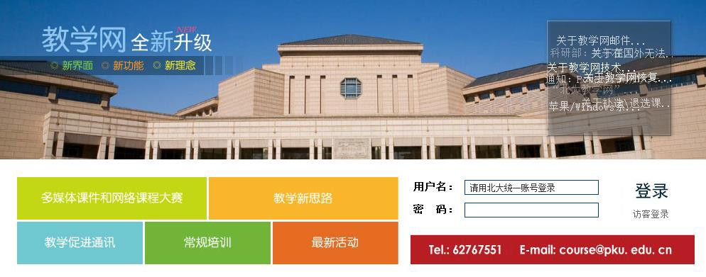
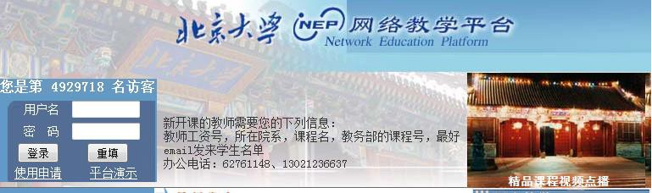
网上教学平台
http://course.pku.edu.cn/
内容包括:
课件发布作业布置通知
http://www.ontoedu.pku.edu.cn/

Slide 20
教师及助教联系方法
刘田
办公室：理科一号楼1625电子邮件：lt@pku.edu.cn
助教
卢钊：luzhaopku@163.com
陆敏：lummy@pku.edu.cn
王超一：wchaoyi@pku.edu.cn刘亚雄：hupo250@gmail.com实验室：理科一号楼1708

